Slide 1
PRESENTATION V1
游戏社区 App 运营分析
以小黑盒与游民星空为例
基于七麦数据的下载趋势、用户评论、关键词需求与运营策略分析
面向游戏社区运营 / 游戏行业运营 / 数据向运营实习的公开数据观察项目
公开数据观察链
评论
关键词
下载趋势
版本节奏
不是因果结论链

Slide 2
PROJECT CONTEXT
项目关注的不是 App 评比，而是社区运营问题如何被拆解
游戏社区 App 同时连接内容、玩家关系、工具服务与平台生态。选择小黑盒与游民星空，是为了把两个游戏社区 / 资讯相关产品放在同一公开数据框架下观察。
为什么做
为什么选这两个 App
服务岗位方向
将公开评论、搜索词、下载波动与版本日志转译成运营问题入口，而不是停留在数据罗列。
二者都与游戏内容和玩家社区高度相关，但公开数据中的切入点不同，适合做社区生态观察。
A 游戏社区生态运营为主；B 游戏行业运营为辅；C 数据向产品运营为冲刺补充。
输出目标：让面试官快速理解项目做了什么、四源框架怎么用、三条主线发现如何转化成运营策略。
游戏社区 App 运营分析展示版
02

Slide 3
DATA BOUNDARY
四类公开数据只形成观察链，不能形成因果链
本展示版保留项目的核心边界：评论仅代表公开样本，搜索指数仅作公开搜索热度观察，七麦下载量仅作第三方估算口径，版本日志不代表完整产品战略。
评论
关键词
下载趋势
版本节奏
被动反馈
主动需求
结果背景
动作背景
观察用户在公开评论中表达的问题入口
观察 App Store 搜索场景下的需求线索
观察七麦预估下载的月份级波动
观察公开版本日志中的更新节奏与动作文本
安全表述：公开数据下呈现出 / 可作为观察线索 / 值得后续排查 / 暂不能判断因果关系
游戏社区 App 运营分析展示版
03

Slide 4
ANALYTIC FRAME
四源框架把信号放到同一张观察表，而不是串成效果判断
评论
关键词
被动反馈
主动需求
用户在抱怨什么
用户在寻找什么
下载趋势
版本节奏
结果背景
动作背景
波动出现在哪些月份
公开日志出现什么动作
最终沉淀为 3 条主线发现 + 1 条辅助主线 + 4 类运营策略
游戏社区 App 运营分析展示版
04

Slide 5
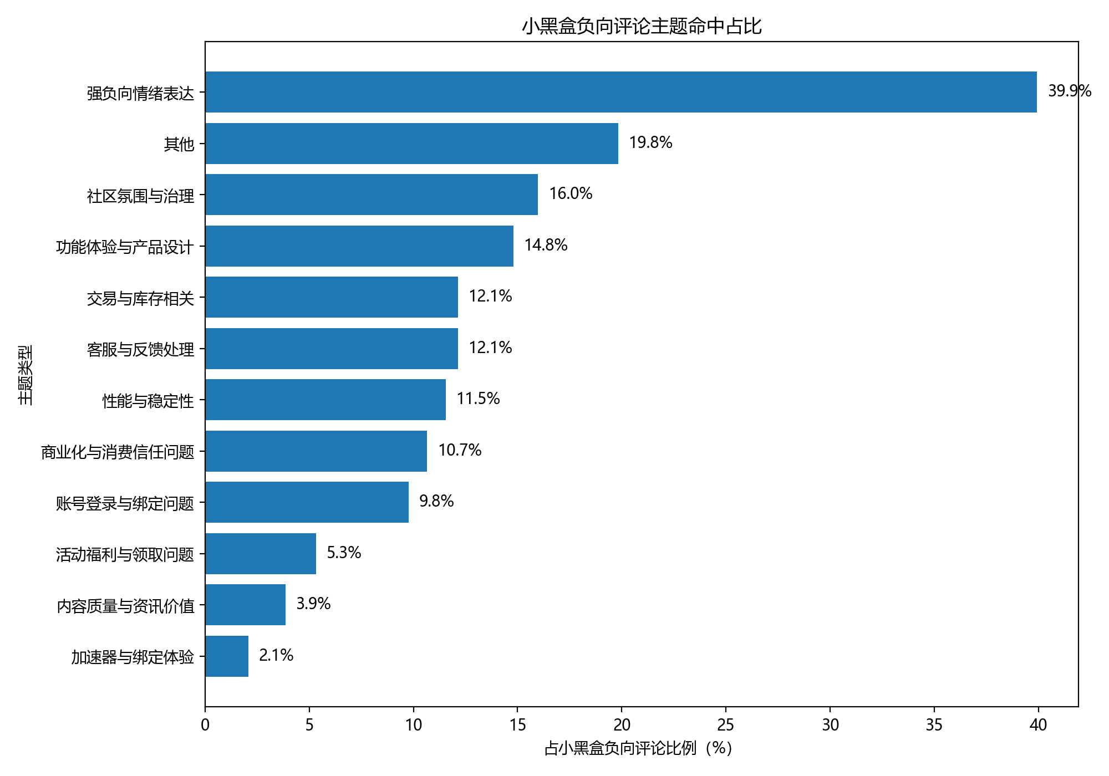
MAINLINE 01
负向评论先拆成问题池，再进入反馈闭环
评论侧观察
小黑盒负向评论样本 338 条，仅代表公开评论样本。
具体问题类中，社区氛围与治理 54 条，功能体验与产品设计 50 条，客服与反馈处理 41 条。
适合转译为：可直接回复、需补充信息、需产品协同、需长期观察。
代表性公开评论中出现“举报后缺少处理反馈”的表达。
不写成真实问题发生率，也不外推为全体用户态度。
游戏社区 App 运营分析展示版
05

Slide 6
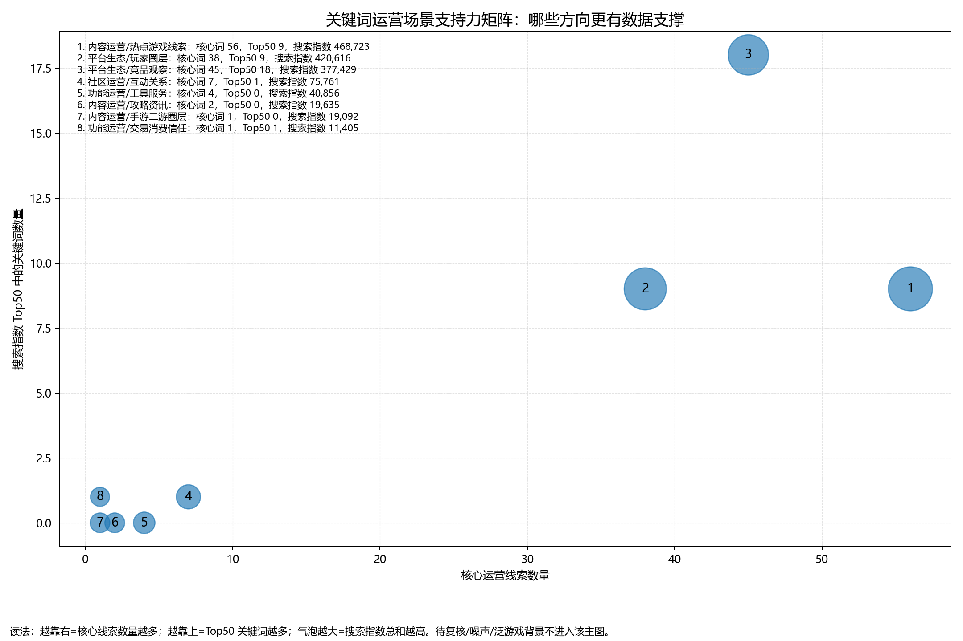
MAINLINE 02
内容供给主证据来自关键词，而不是强行引用评论
关键词侧观察
热点游戏 / IP 词 85 个，攻略资讯词 4 个。
代表词包括：永劫无间、永劫无间手游、瓦罗兰特、无畏契约、荒野大镖客、塞尔达。
可转译为热点追踪、攻略专题、资讯聚合、社区话题与跨平台内容分发线索。
搜索指数只作为 App Store 公开搜索热度观察，不等同站外流量或用户规模。
游戏社区 App 运营分析展示版
06

Slide 7
MAINLINE 03
社区氛围与治理最贴近 A 岗位，但证据强度需保持中等
评论侧出现社区氛围与治理问题，关键词侧出现社区、论坛、玩家社区等主动搜索词。二者可以交叉观察，但不能把个别评论外推为整体社区氛围。
评论侧
关键词侧
岗位贴合
社区氛围与治理命中 54 次，占小黑盒负向评论 15.98%。 注：按规则主题命中统计，一条评论可能命中多个主题。
社区运营 / 互动关系含 15 个关键词，例如游戏社区、游戏论坛、玩家社区。
适合承接社区规则、内容秩序、举报反馈、讨论氛围与优质内容激励等议题。
主线定位：A 游戏社区生态运营最相关；表达上标注为公开数据的中等强度观察链。
游戏社区 App 运营分析展示版
07

Slide 8
AUXILIARY LINE
工具服务与功能体验体现产品协同，不抢三条主线
工具类需求和体验问题共同提示：游戏社区 App 的运营触点不止内容浏览，还包括战绩、游戏库、Steam 绑定、加速器、存档、图鉴与稳定性体验。
反馈侧
需求侧
协同动作
功能体验与产品设计 50 条；性能与稳定性 39 条；账号登录与绑定 33 条。
代表关键词包括游戏库、永劫无间战绩查询、王者荣耀战绩查询、月轮加速器。
把用户语言翻译成可复现路径、功能模块、优先级与产品 / 技术协同问题。
辅助主线价值：展示数据向运营和产品协同意识，但不写成产品能力强弱判断。
游戏社区 App 运营分析展示版
08

Slide 9
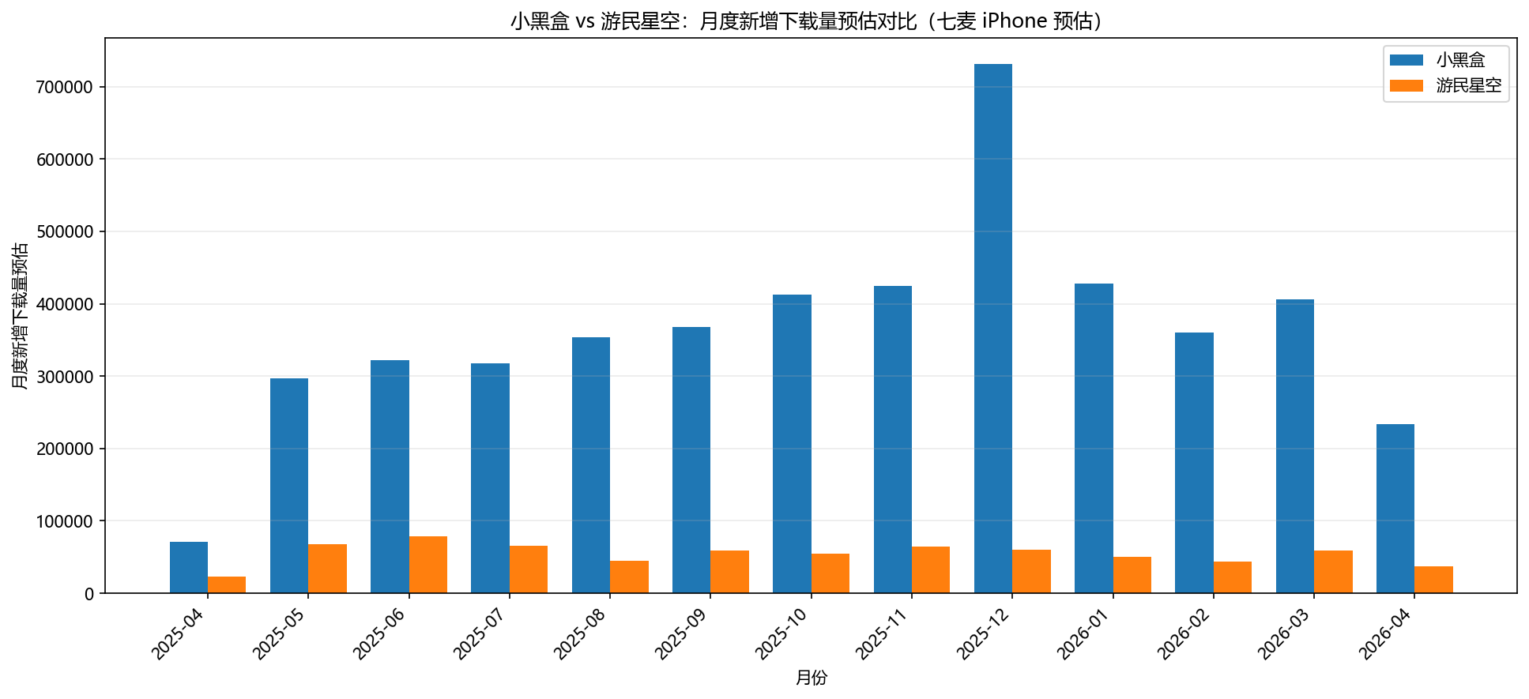
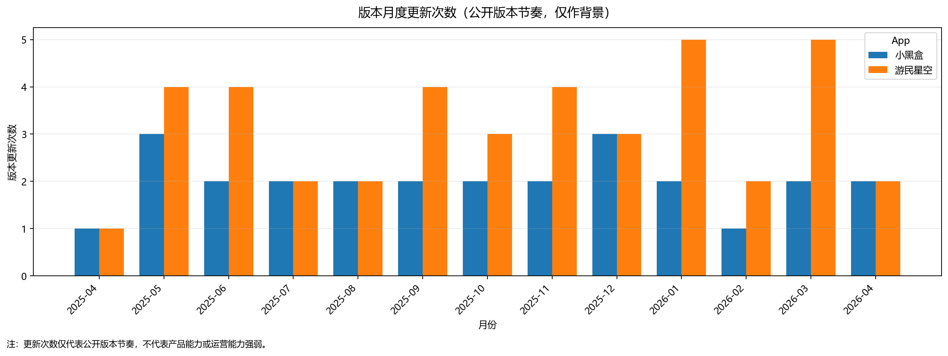
BACKGROUND ONLY
下载趋势与版本节奏只承担背景定位，不解释增长原因
七麦预估下载月份级波动
公开版本月度更新节奏
下载趋势：七麦 iPhone 新增下载预估，仅作为结果波动背景。
版本节奏：公开版本日志仅作为动作背景，不代表完整产品战略。
可用于标记后续排查窗口，例如小黑盒 2025-12、游民星空 2025-06 / 2025-07 / 2025-11。
边界提醒：不对版本、活动、热门游戏与下载波动作因果判断
游戏社区 App 运营分析展示版
09

Slide 10
OPERATING STRATEGY
策略沉淀为四类运营动作，不评价动作成效
用户反馈闭环
内容供给组织
标签化问题池；分层处理；客服话术；FAQ 与帮助入口沉淀。
热点游戏选题池；攻略 / 资讯 / 评测内容；社区话题承接。
社区治理
工具体验协同
举报与审核触点；规则 FAQ；争议话题观察；优质内容激励。
登录绑定、战绩、游戏库、加速器、稳定性等问题的复现路径整理。
策略来源于公开数据观察，后续仍需站内行为、客服工单、内容消费、留存转化等内部数据复核。
游戏社区 App 运营分析展示版
10

Slide 11
ROLE MAPPING
岗位能力映射来自项目产出，不写成个人自夸
项目产出
可映射的岗位能力
评论问题标签与反馈分层
用户反馈整理 / 客服协同 / 问题优先级判断
关键词到运营场景矩阵
内容选题 / 热点追踪 / 社区话题运营
社区治理观察链
社区规则意识 / 内容秩序 / 举报反馈机制理解
工具体验辅助主线
产品协同 / 用户语言转译 / 复现路径整理
下载与版本边界处理
公开数据复盘表达 / 不足证据下控制结论边界
项目产出可对应：A 游戏社区生态运营为主，B 游戏行业运营为辅，C 数据向产品运营作为延展。
游戏社区 App 运营分析展示版
11

Slide 12
Q&A
一句话总结
本项目用四类公开数据把游戏社区 App 的用户反馈、内容需求、社区治理和工具体验拆成可讨论的运营问题，但始终不把观察链写成因果结论。
谢谢
公开数据观察链 | 面试展示 / 投递补充

